Slide 1
2016 – ROK HENRYKA SIENKIEWICZA
CO DZIAŁO SIĘ
W NASZEJ SZKOLE

Slide 2
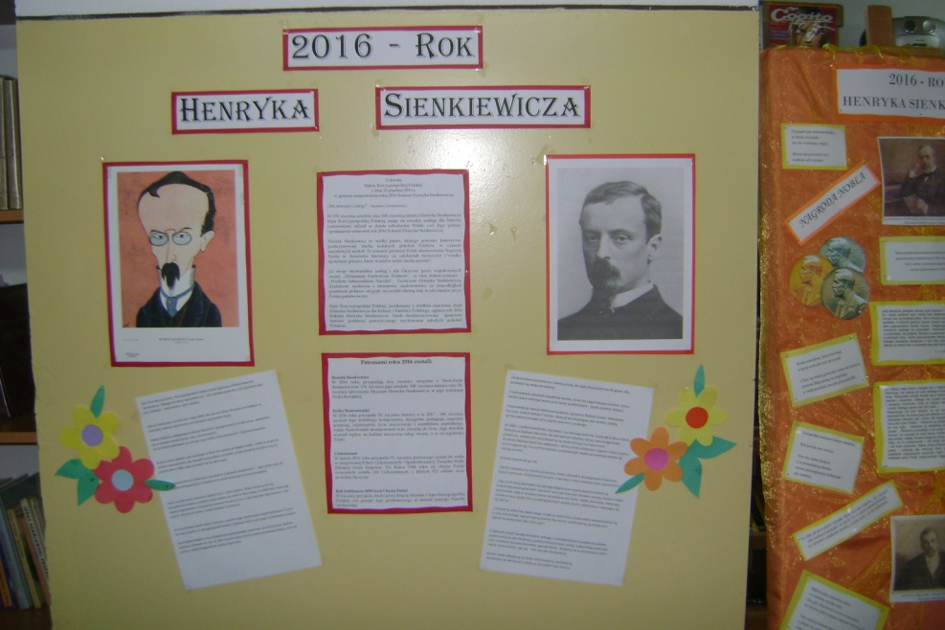
2016 – ROK HENRYKA SIENKIEWICZA
7 stycznia została przygotowana w bibliotece gazetka informująca, o patronie roku 2016 – Henryku Sienkiewiczu.
Natomiast 15 stycznia został przedstawiony przez radiowęzeł szkolny w oprawie muzycznej apel wstępny, w którym obok informacji o Roku Sienkiewicza i wydarzeniach planowanych w naszej szkole, pojawiły się również fakty z życiorysu pisarza.

Slide 3
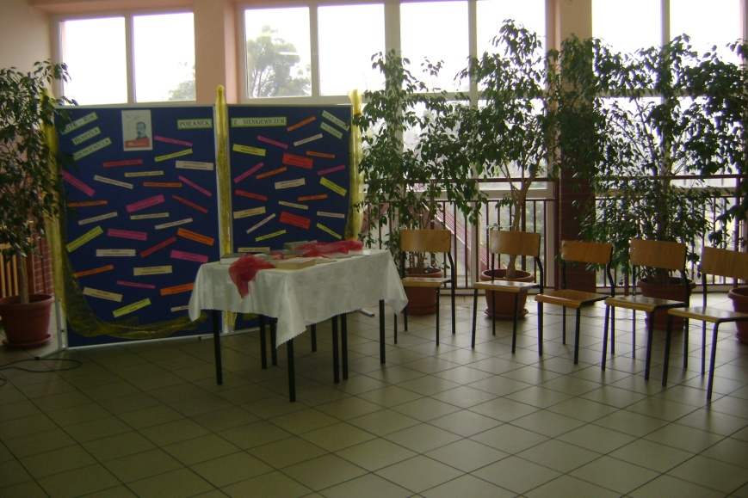
Poranek z Sienkiewiczem
11 marca odbyło się ważne wydarzenie w naszym kalendarzu obchodów Roku Sienkiewicza - głośne czytanie utworów pisarza, czyli Poranek z Sienkiewiczem.
Podczas poranka zostały przeczytane fragmenty następujących książek: Krzyżacy, Wspomnienie z Maripozy, W pustyni i w puszczy, Quo vadis, Latarnik.

Slide 4
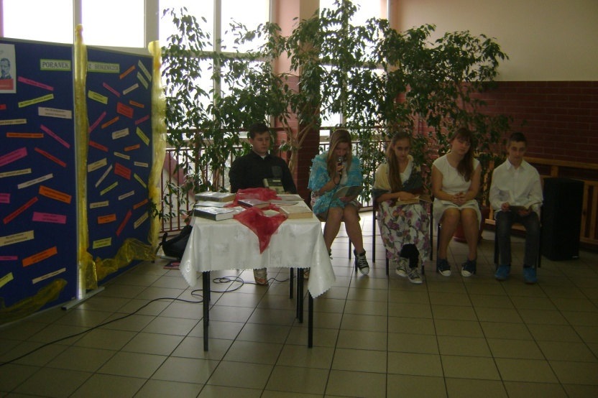
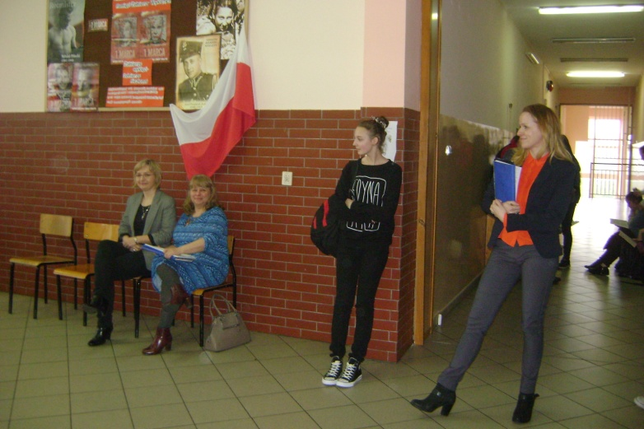
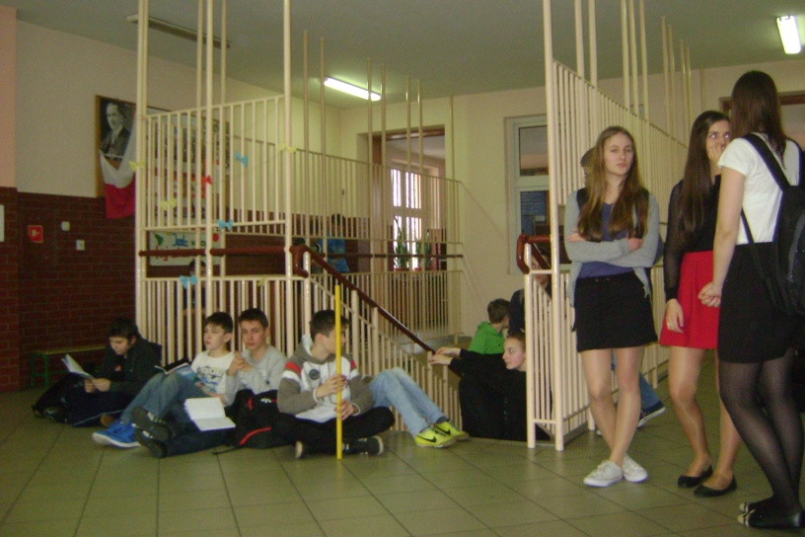
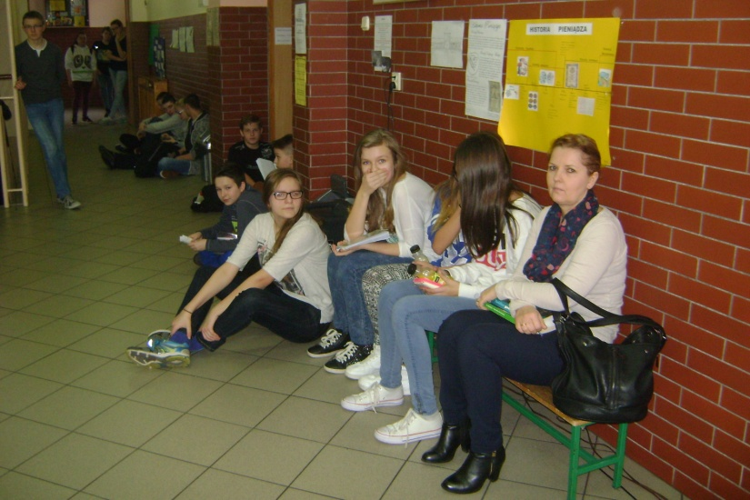
Poranek z Sienkiewiczem (c.d.)

Slide 5
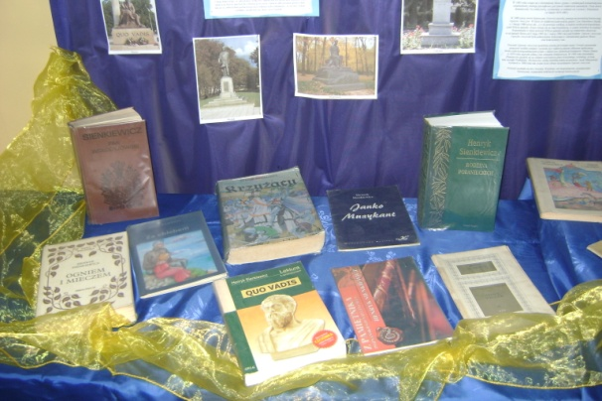
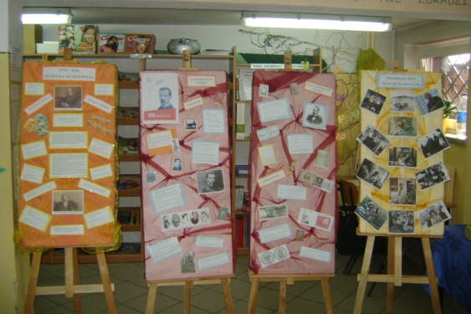
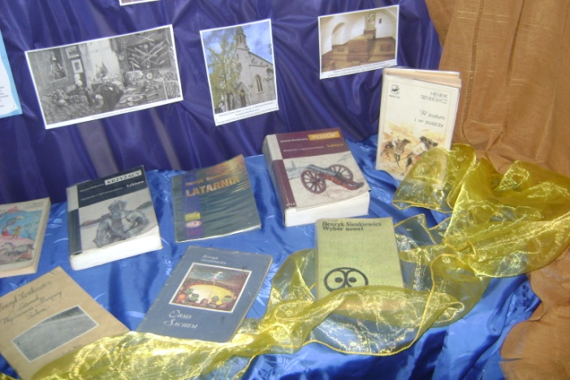
„Słowa nie powinny być większe od czynów.” (wystawa)
W maju została wykonana wystawa, która przybliżała postać pisarza i jego twórczość. Zaprezentowano również ekranizacje dzieł Sienkiewicza oraz ciekawostki dotyczące autora. Całość uzupełniała wystawa książek pisarza znajdujących się w zbiorach biblioteki szkolnej.

Slide 6
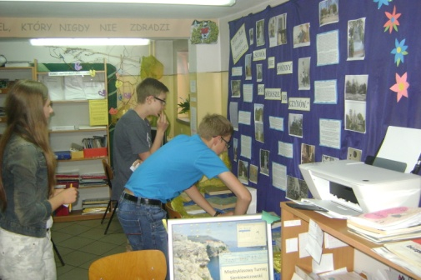
Międzyklasowy Turniej Sienkiewiczowski
1 czerwca zorganizowany został turniej, w którym udział wzięły 2-osobowe drużyny z każdej klasy. Całość odbyła się na zasadzie gry planszowej. Każda drużyna miała swój pionek i za pomocą kostki do gry losowała numer pola-pytania, na które musiała odpowiedzieć. Ale nie było koniecznym mieć odpowiedzi w głowie. Można było je znaleźć w bibliotece lub na terenie całej szkoły. To poszukiwanie miało formę gry terenowej, podczas której uczniowie, przemierzając na czas korytarze szkoły szukali informacji o naszym wybitnym pisarzu. Drużyna, która najszybciej pokonała całą planszę i dotarła do mety wygrała. Uczniowie bawili się doskonale, a najlepiej spisali się chłopcy z klasy II b
(obecnie III b).

Slide 7
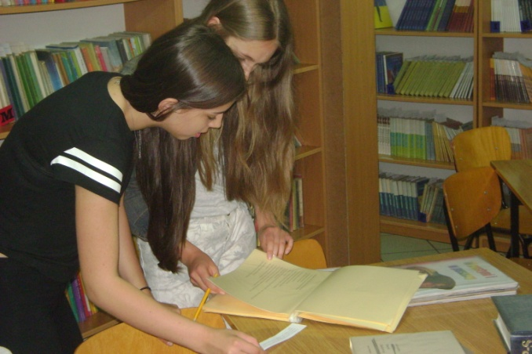
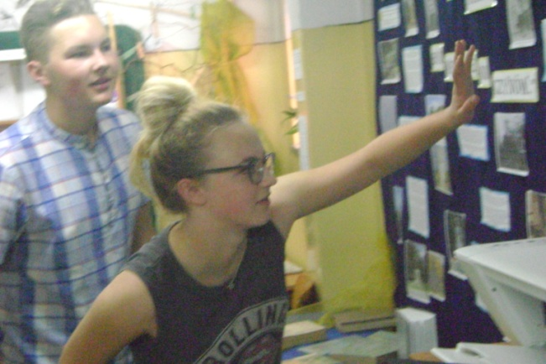
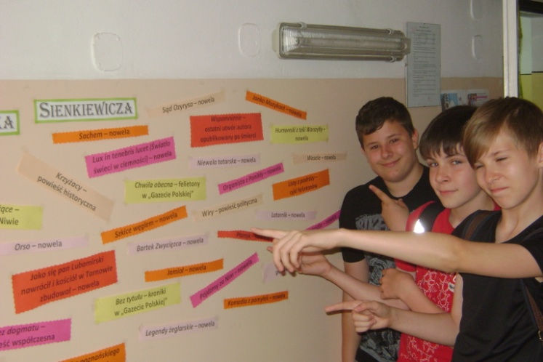
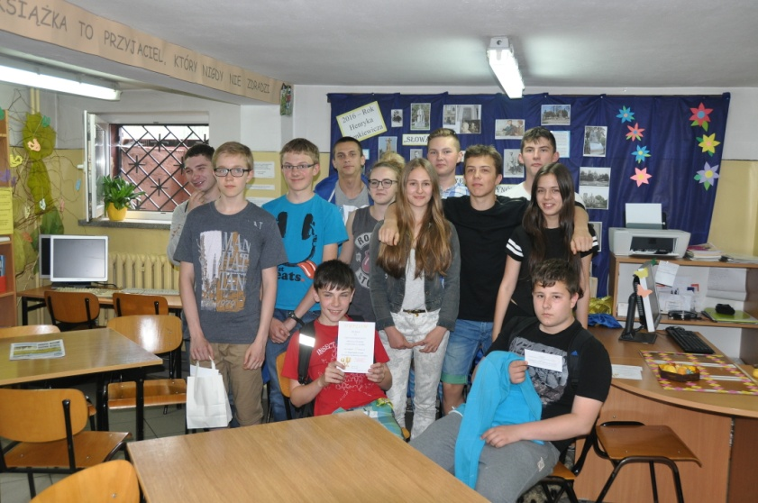
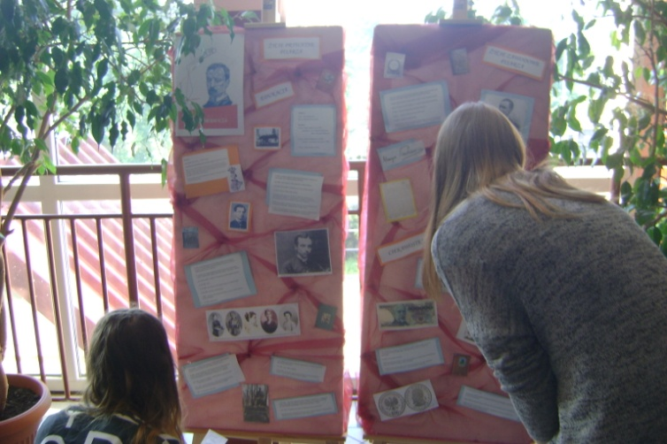
Międzyklasowy Turniej Sienkiewiczowski (c.d.)

Slide 8
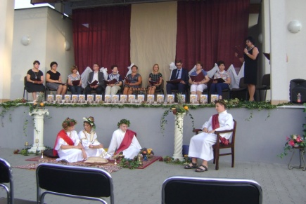
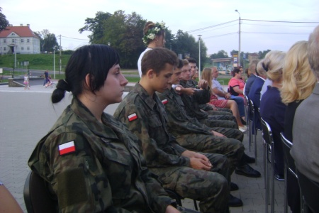
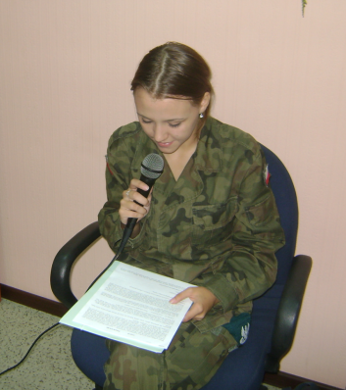
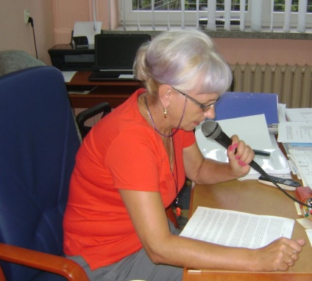
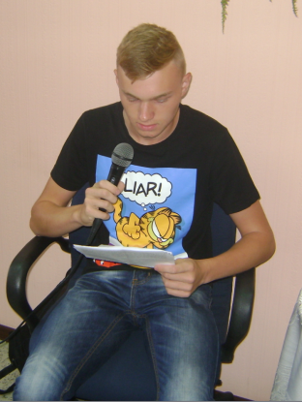
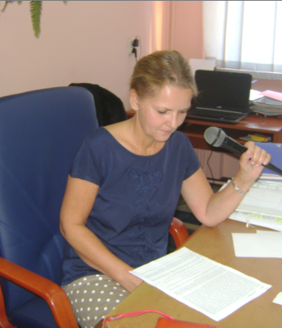
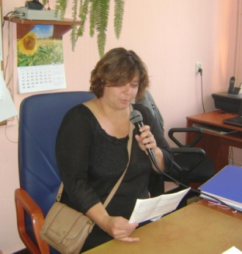
Gminne i Szkolne Narodowe Czytanie
W sobotę 3 września uczniowie liceum ogólnokształcącego uczestniczyli w Gminnym Narodowym Czytaniu Quo vadis.
Od poniedziałku 5 września przez cały tydzień w naszej szkole odbywała się akcja „Quo vadis na dzień dobry”. Na 1 lekcji przez radiowęzeł szkolny czytano krótki fragment Quo vadis Henryka Sienkiewicza. Książkę czytali: p. dyr. szkoły, przewodnicząca Samorządu Uczniowskiego, sołtys Gogołowej, przedstawiciel uczniów i przedstawiciel nauczycieli.

Slide 9
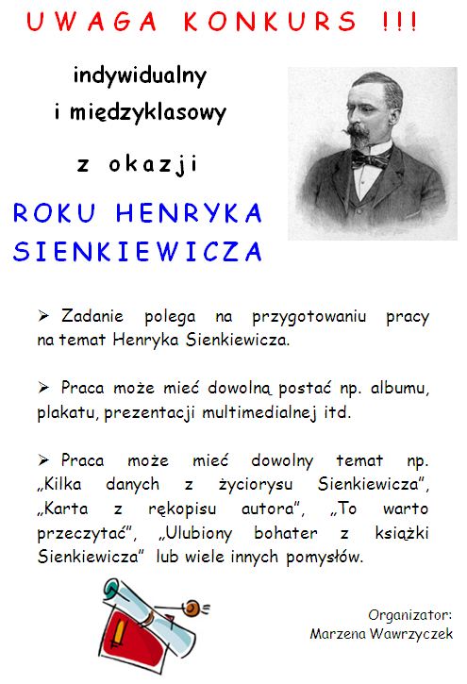
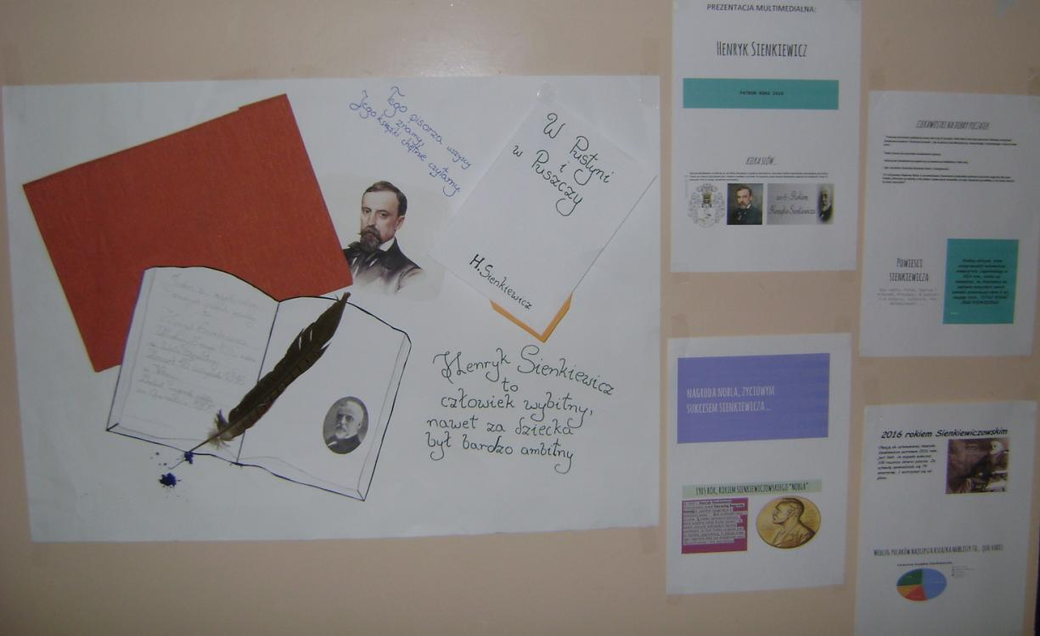
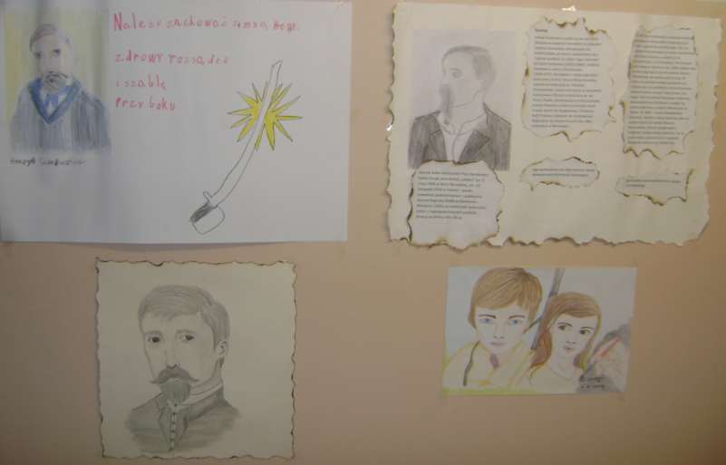
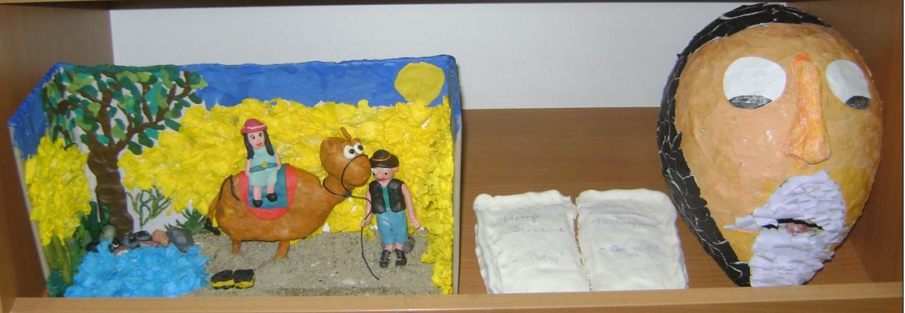
Konkurs na pracę na temat Henryka Sienkiewicza
We wrześniu ogłoszono konkurs. Zadaniem ucznia biorącego w nim udział było przygotowanie dowolnej pracy na temat Henryka Sienkiewicza. W konkursie decyzją jury najlepszą pracą okazała się makieta klasy III b przedstawiająca scenkę z książki „W pustyni i w puszczy”.
Nagrody rozdano podczas Benefisu Sienkiewicza.
Ponadto w ramach cyklu konkursowego biblioteki w listopadzie karty pracy dotyczyły Sienkiewicza

Slide 10
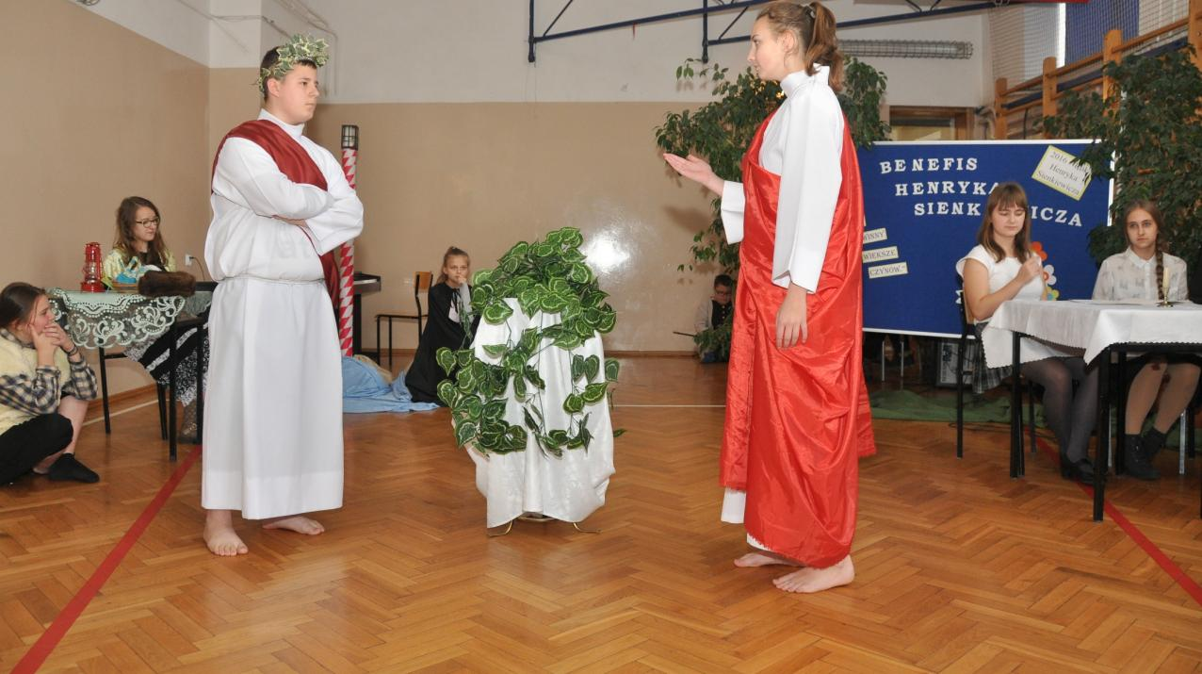
Benefis Sienkiewicza
15 listopada, w 100. rocznicę śmierci pisarza odbył się Benefis z udziałem samego Sienkiewicza. Nasz gość musiał wytłumaczyć się, jak to było z jego słabością do kobiet o imieniu Maria. Zapytaliśmy o jego podróże, felietony i książki, które pisał. Ciekawiło nas skąd czerpał pomysły, czy korzystał z historycznych źródeł, czy jego bohaterowie mieli swoich protoplastów w rzeczywistości. Na scenie pojawiło się kilka postaci z jego dzieł. Latarnik zaczytał się w Panu Tadeuszu, a Janko Muzykant zapatrzył na skrzypce. Przybyli również sarmaccy rycerze: Zagłoba, Kmicic i Wołodyjowski, by prowadzić swoje spory. Próbowano dokonać egzekucji Zbyszka z Bogdańca, ale na szczęście od śmierci uratowała go Danusia. Nie zabrakło również rzymskiego imperatora, boskiego Cezara Nerona oraz jego przyjaciela Petroniusza. Na zakończenie uczniowie liceum wykonali Dumkę na dwa serca.

Slide 11
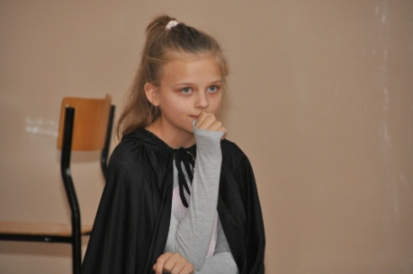
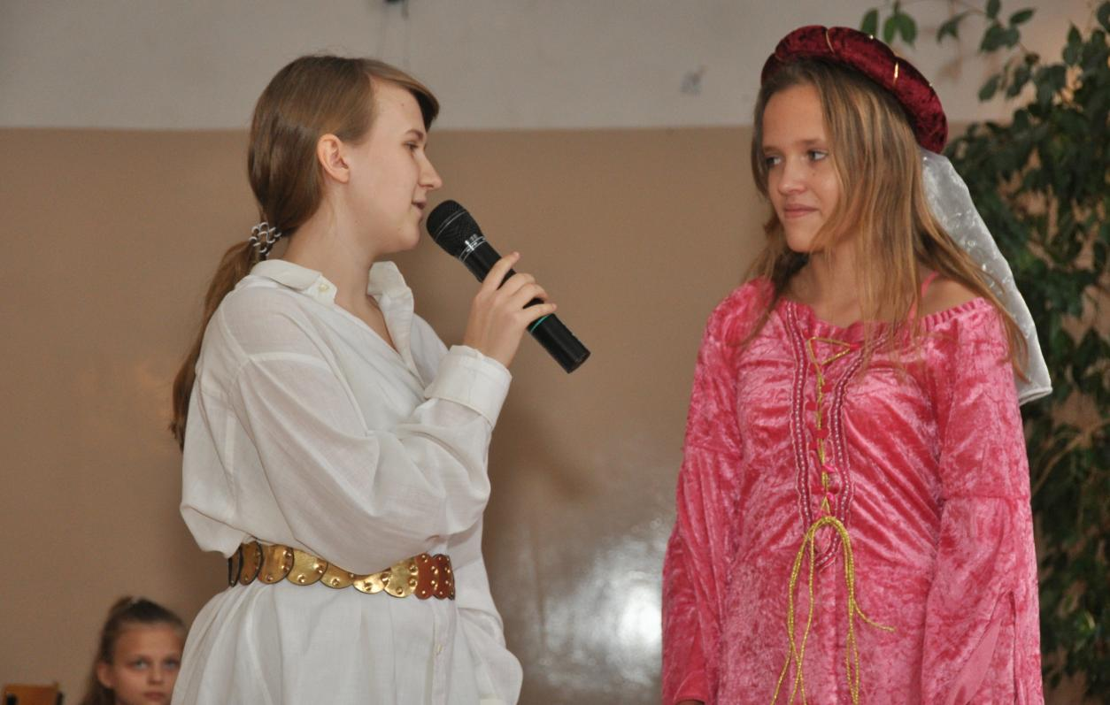
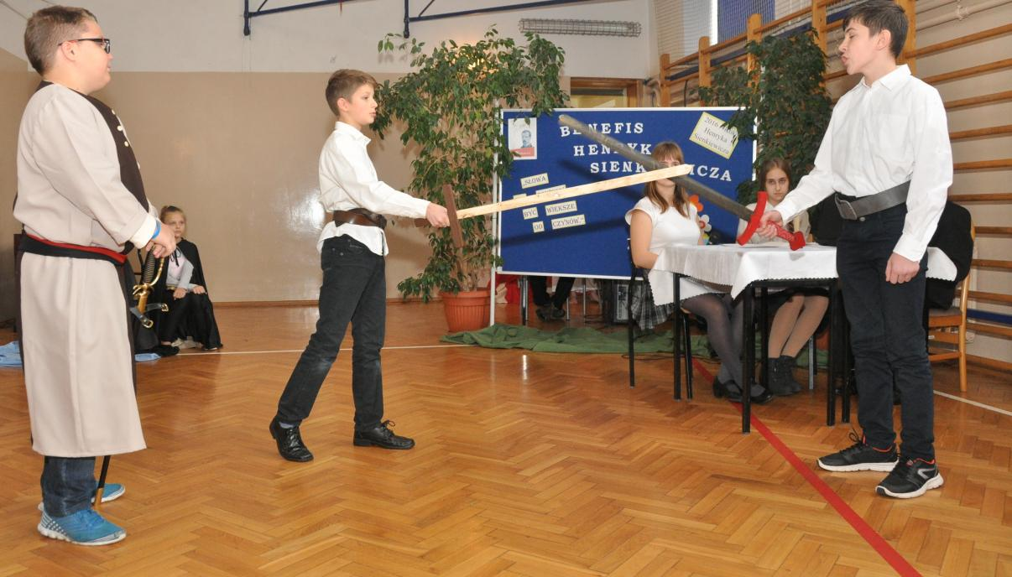
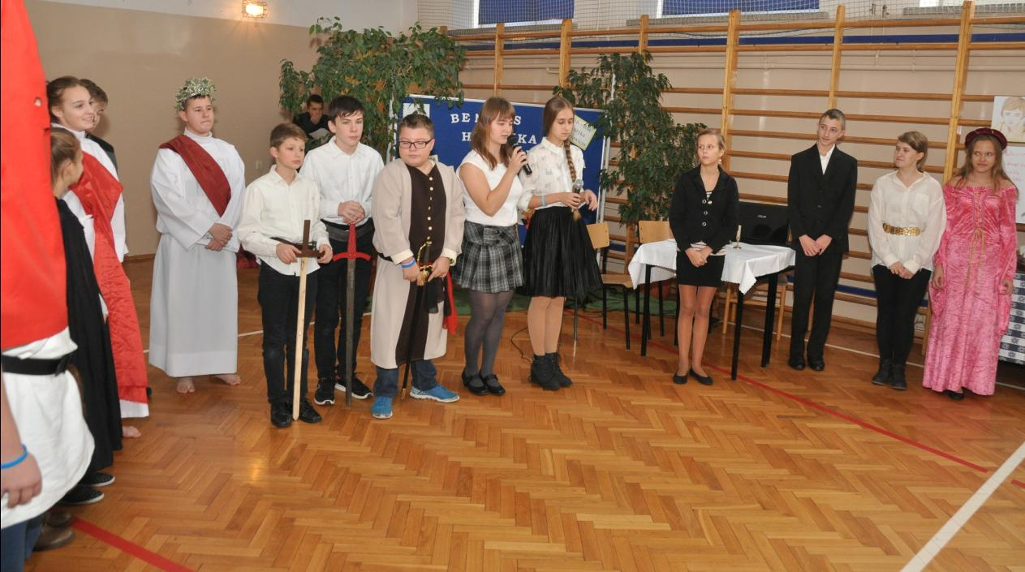
Benefis Sienkiewicza (c.d.)

Slide 12
Podsumowanie działań
W grudniu
przygotowano niniejszą prezentację multimedialną, której wersja tekstowa
została przedstawiona przez szkolny radiowęzeł a całość na monitorze szkolnym.
Za pomoc w realizacji działań dziękuję p. Katarzynie Buśko i p. Weronice Konieczny
Nad całością programu obchodów Roku Sienkiewicza czuwała oraz prezentację przygotowała Marzena Wawrzyczek

